Slide 1
Pravna informatika
Tim 12
Vladimir Rodušek
Milan Pavlov

Slide 2
Krivični zakonik
Zakon koji je izabran u ovom radu je Krivični zakonik Crne Gore, pošto on podrazumeva dosta članova, izabrana je konkretno glava dvadeset i osam, “KRIVIČNA DJELA PROTIV BEZBJEDNOSTI RAČUNARSKIH PODATAKA”.
Izabrane presude su takođe vezane za tu glavu iz krivičnog zakonika. Najveći focus presuda je bio na član 352, “Računarska prevara”.

Slide 3
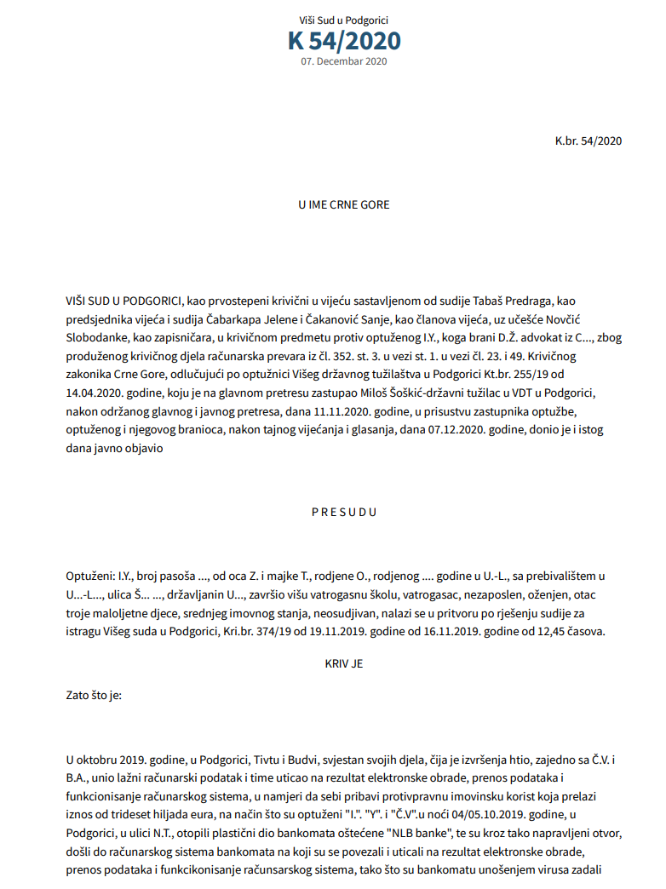
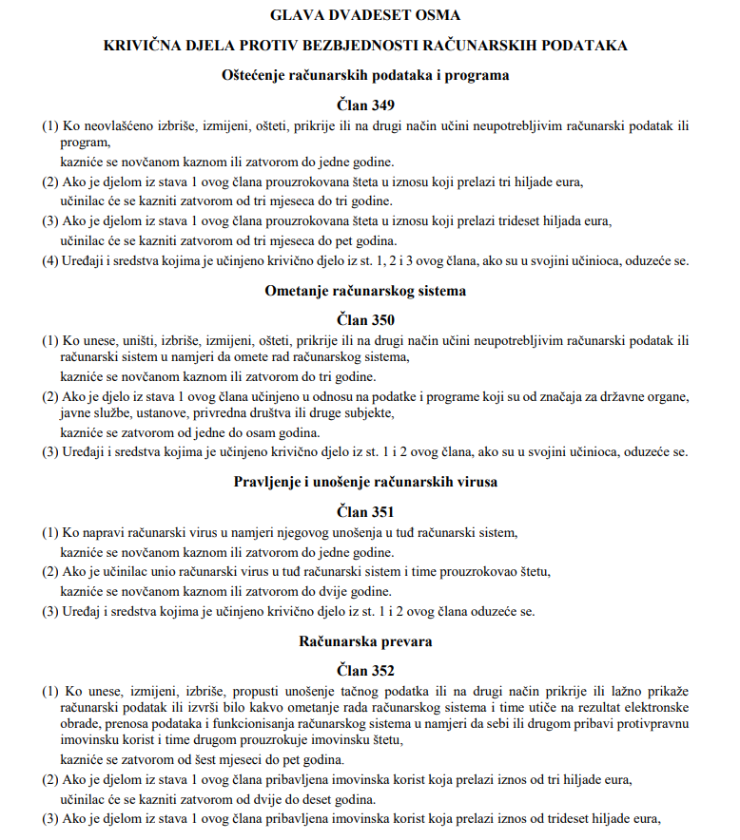
Presuda
Glava dvadeset osma Krivičnog zakonika

Slide 4
Akoma Ntoso
Akoma Ntoso je internacionalni standard za predstavljanje izvršnih, zakonodavnih i sudskih dokumenata.
Dokumenti su struktuisani u skladu domena pravnog XML rečnika.
Sam zakon i presude su predstavljene u ovom formatu.
Metapodaci su izvlačeni delom pomoću regex-a, a delom ručno.

Slide 5
Metapodaci - zakon
Struktura Akoma Ntoso datoteke za prikazivanje zakona se sastoji od tagova:
meta
preface
preamble
body
Meta tag sadrži osnovne metapodatke i reference vezane za dokument.
Preface tag predstavlja predgovor.
Preamble tag je neki vid uvoda.
Body prikazuje konkretno telo samog zakona.

Slide 6
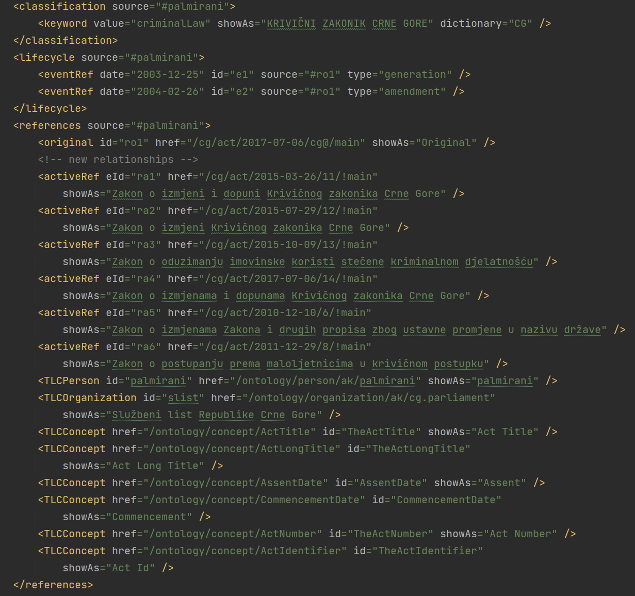
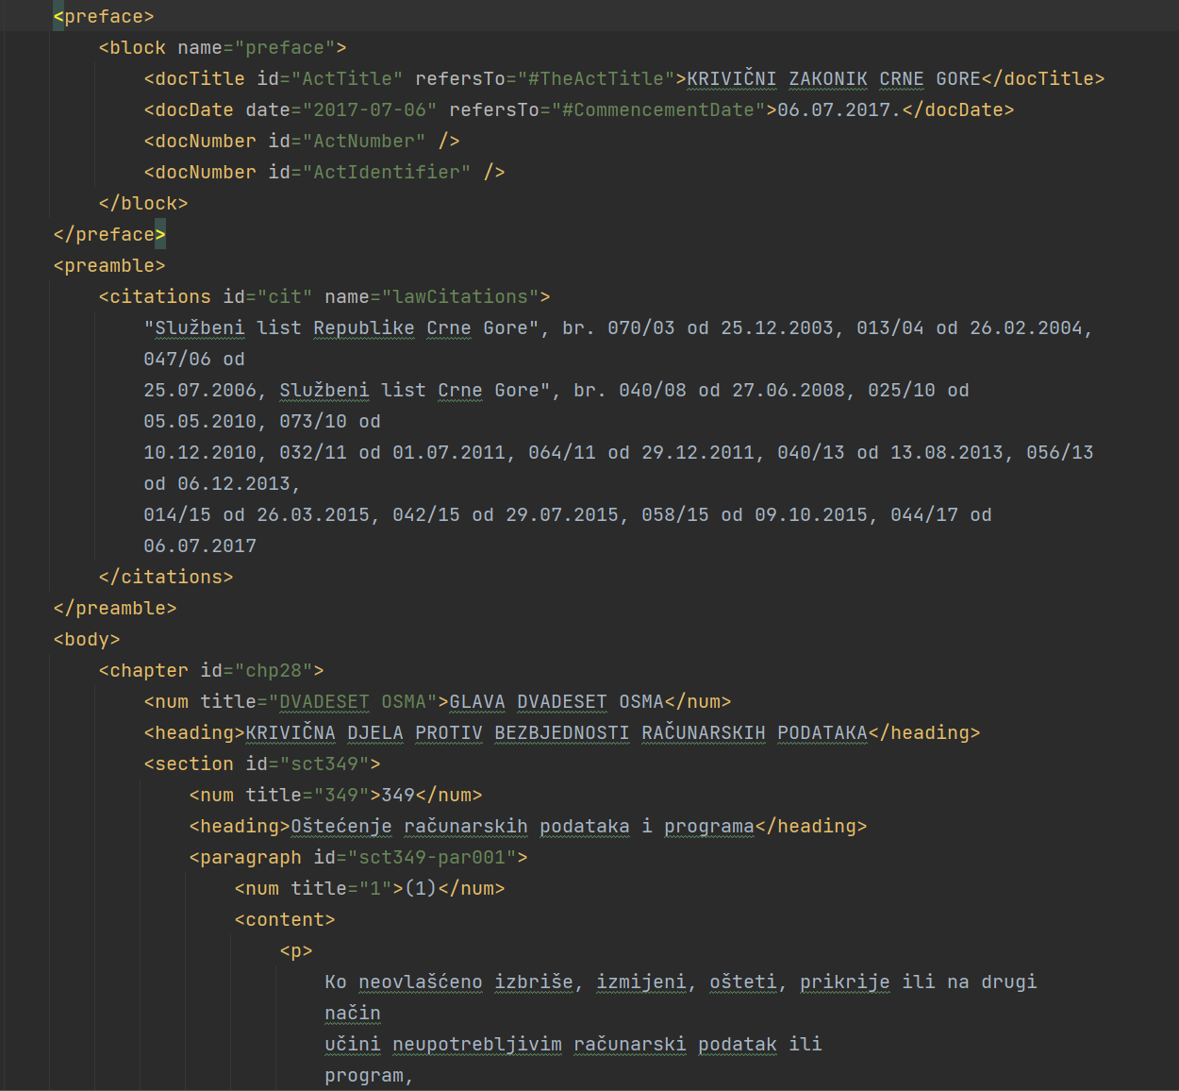
Meta tag sa referencama i TLC entitetima
Preface, Preamble i body

Slide 7
Metapodaci - Presuda
Struktura Akoma Ntoso datoteke za prikazivanje presuda se sastoji od tagova:
meta
judgementBody
Meta tag sadrži osnovne metapodatke i reference vezane za dokument.
JudgementBody prikazuje konkretno telo same presude.

Slide 8
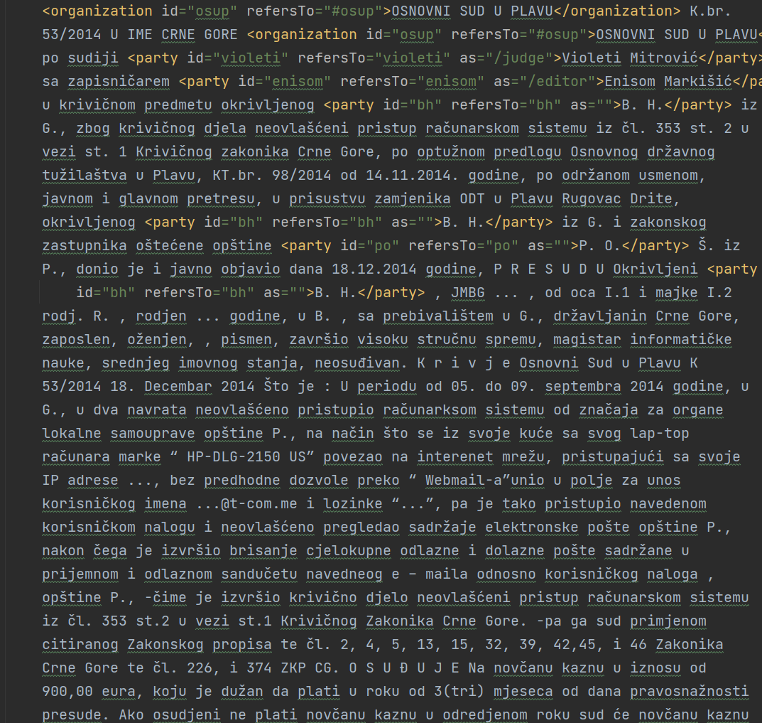
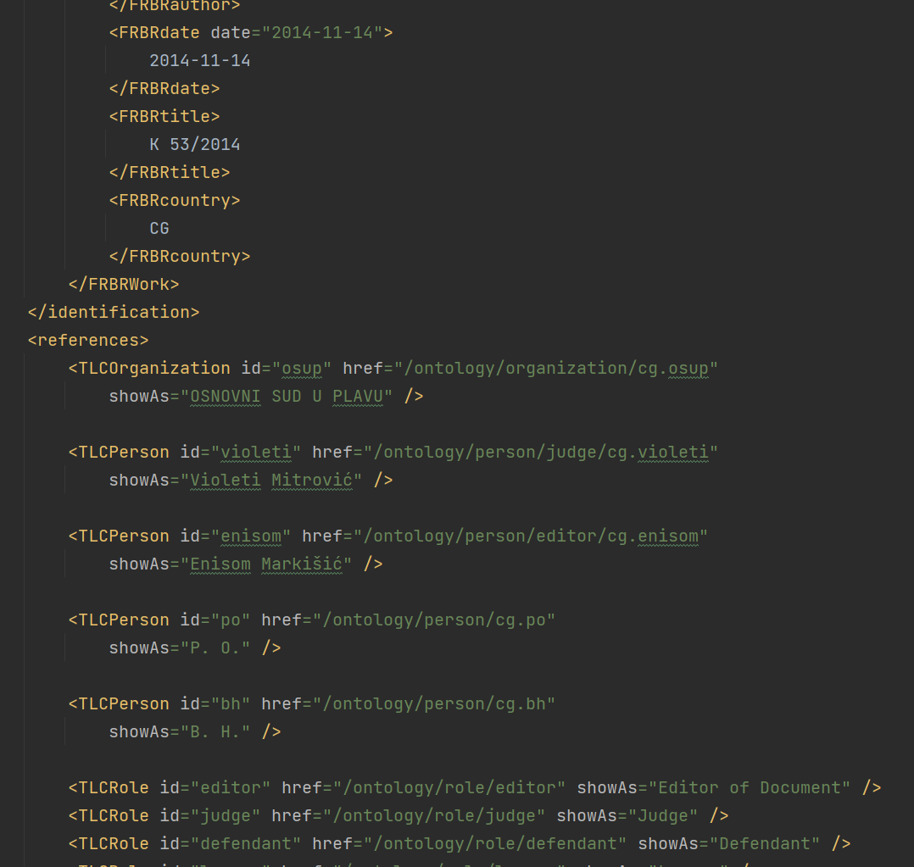
JudgementBody
Meta tag sa referencama i TLC entitetima

Slide 9
Ektrakcija metapodataka
Za ekstrakciju metapodataka korišćena je Python skripta koja se oslanjala na RegEx pravila. Primećeni su šabloni u presudama na osnovu kojih su se mogla napisati pravila za izvlačenje imena sudija, advokata, učesnika u sudu, tip suda, broj predmeta, …
Skripta je korišćena da izgeneriše delove Akoma Ntoso dokumenata kao i same baze znanja (presuda u vidu .csv formata).
Ostale činjenice iz presuda su ručno izvlačene i dodavane u XML datoteke i samu bazu znanja. Jer se ovde RegEx baš i nije dobro ponašao.

Slide 10
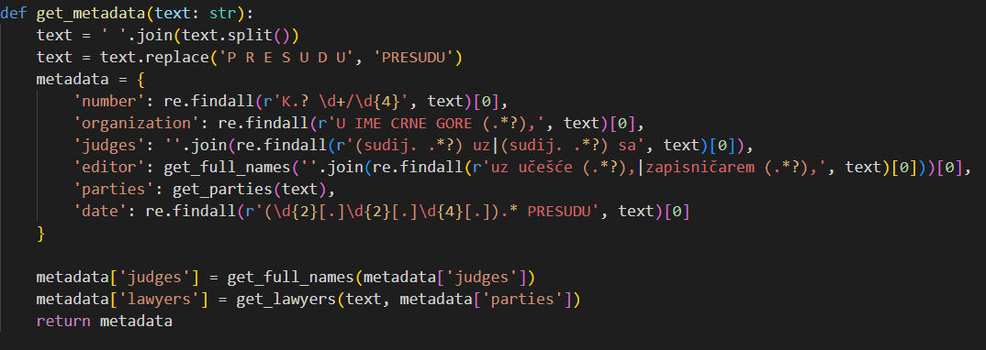
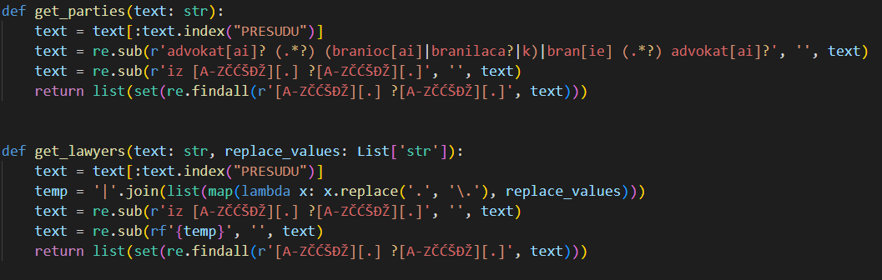
Izvlačenje glavnih metadapotaka
Izvlačenje učesnika u sudu

Slide 11
Donošenje odluka
Donošenje odluka na osnovu slučajeva.
Ovaj vid rezonovanja se zasniva na sličnim slučajevima koji mogu da pomognu pri donošenju finalne odluke.
Koristeći činjenice iz date presude, može se pronaći slična ili slične presude.
Donošenje odluka na osnovu pravila.
Ovaj vid rezonovanja se zasniva na pravilima koje činjenice iz presude zadovoljavaju i time daju neke klasifikacije.
Pravila se definišu u LegalRuleML formatu koji je takođe vid XML datoteke.

Slide 12
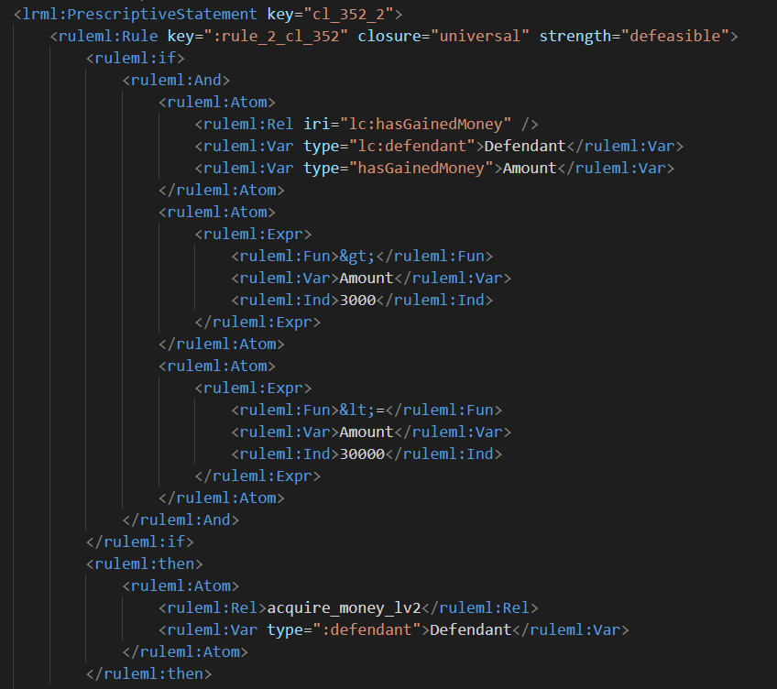
Odluke na osnovu pravila
Činjenica koja će se proveravati u LegalRuleML datoteci će biti konkretna novčana šteta načinjena krivičnim delom.
Za donošenje finalne klase presude koristi se (dr-device) program koji se poziva iz aplikacija i dobija odgovarajući parametar za rezonovanje.
Primer pokazuje stavku dva člana 352, ako je šteta veća od 3000 ili manja od 30000 evra.

Slide 13
Odluke na osnovu slučajeva
Donošenje odluka na osnovu slučajeva se bazira na veštačkoj inteligenciji i bazi znanja.
Baza znanja se sastoji od izdvojenih činjenica same presude.
Odgovarajuće činjenice se šalju kao ulaz u neuronsku mrežu koja već ima model zasnovan na bazi znanja.
Rezultat modela daje slične slučajeve i njihovu sličnost.
U model se šalju samo parametri obojeni crnom bojom.
Polja u bazi znanja su:
Id
Sud
Poslovni broj
Sudija
Tužilac
Okrivljeni
Krivično delo
Vrsta presude
Dobijen novac
Novčana kazna
Zatvorska kazna
Primenjeni propisi

Slide 14
Izgled aplikacije
Aplikacija se sastoji od pregleda postojećih presuda i zakona u vidu Akoma Ntoso formata i PDF formata.
Podržava i unos novog slučaja na osnovu kojeg se vrši rezonovanje na oba prethodno navedena načina.
Nakon uspešnog unosa korisnik može da rezonuje i time dobija rezultat predloga na osnovu pravila i slučajeva.
Korisnik može da izmeni postojeću presudu i da je sačuva ili samo da je sačuva kao takvu.

Slide 15
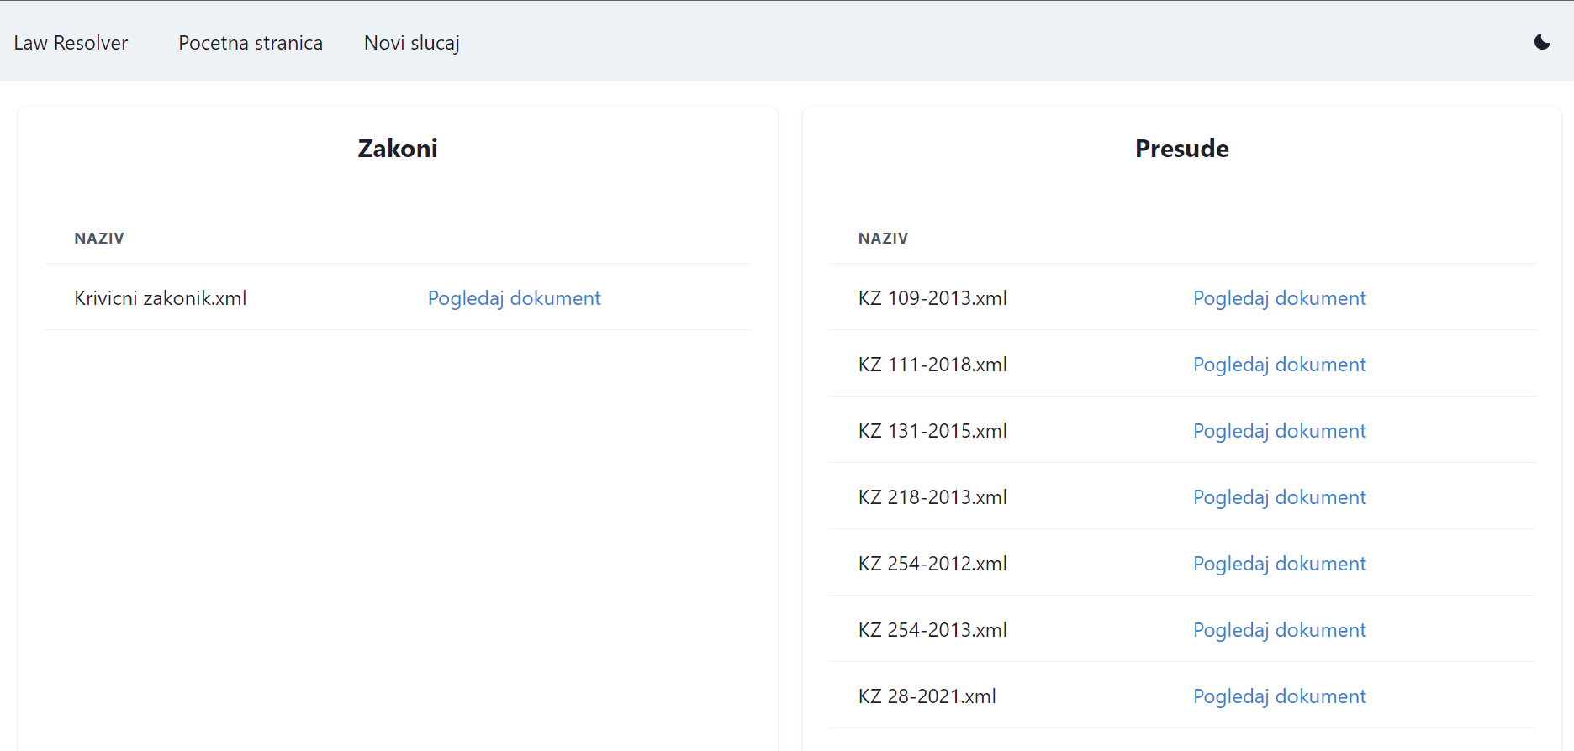

Slide 16
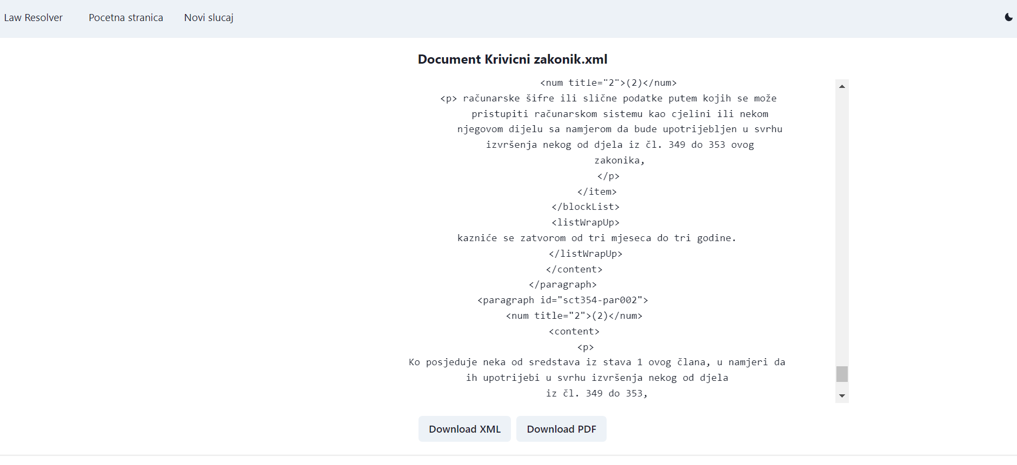

Slide 17
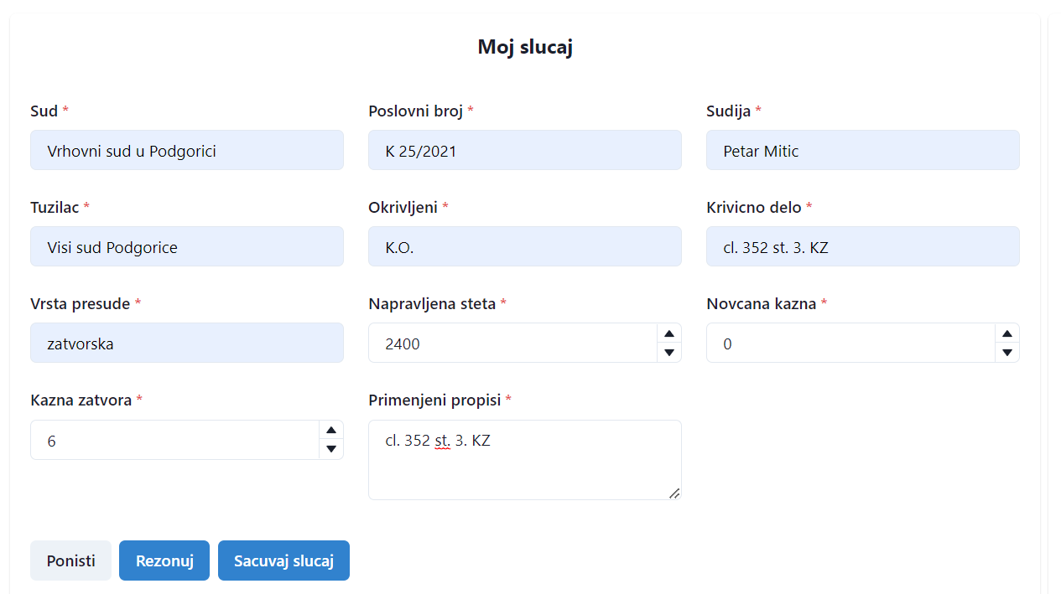

Slide 18
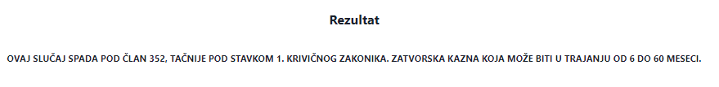
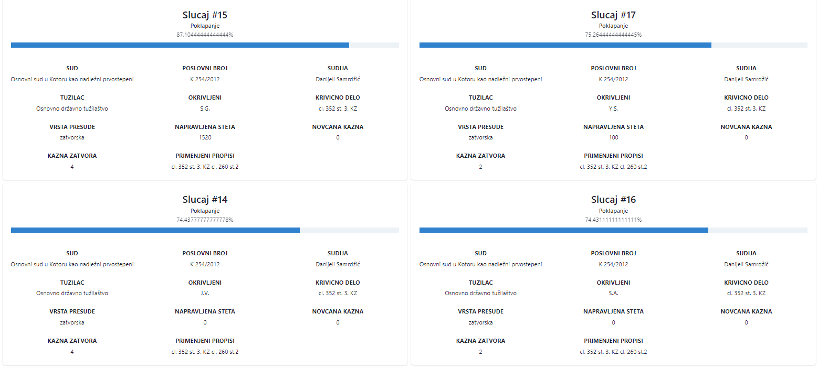

Slide 19
HVALA na pažnji!

